Slide 1
Лекція 12 5G

Slide 2
Що таке 5G NR ?
NR (New Radio) - це нова технологія радіодоступу, розроблена 3GPP, як логічний подальший крок після LTE-Advanced Pro. Але, як і LTE, NR використовує модуляцію на основі OFDM як для низхідної, так і для висхідної лінії зв'язку.
(LTE використовує OFDM для низхідної лінії зв'язку, SC-FDMA * для висхідної лінії зв'язку.)
Робота як на низьких так і на дуже високих частотах:
0,4 - 100 ГГц Включаючи роботу в неліцензійних діапазонах
Надзвичайно широка смуга пропускання:
До 100 МГц в діапазонах нижче 6 ГГц
До 400 МГц в діапазонах вище 6 ГГц

Slide 3
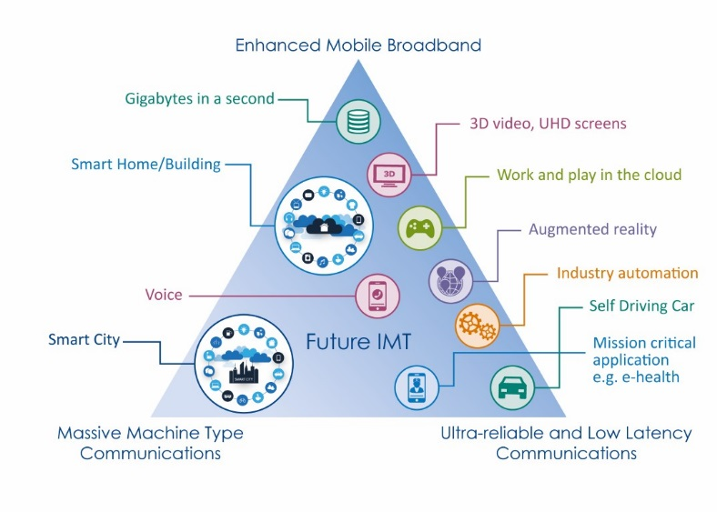
Що планується досягти?
Source: ITU-R

Slide 4
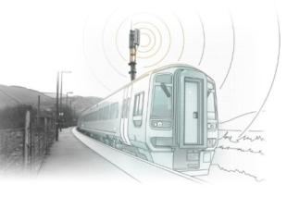
Що важливіше?
Розвиток мобільного широкосмугового зв'язку є важливим
Головний пріоритет для мобільних операторів,
Зрозумілі бізнес-моделі і схеми прибутку
5G Phase1 дуже добре описує ці випадки використання
...але так само важливим є використання Ultra-Reliable Low-Latency Communications and Massive Machine Type Communications (Надійний зв’язок із низькою затримкою та масовий автоматизований тип зв’язку
URLLC функції описані в 5G Phase 1
URLLC і mMTC повністю охоплені в 5G Phase 2

Slide 5
Це 5G просто вища швидкість передачі даних?
Детальні показники ефективності IMT2020 визначені ITU-R наступним чином:
Пікова швидкість передачі [Downlink: 20Gbit/s, Uplink: 10Gbit/s]
Пікова спектральна ефективність [Downlink: 30bit/s/Hz, Uplink: 15bit/s/Hz]
Швидкість передачі даних користувачем [В містах зі щільною забудовою Downlink: 100Mbit/s, Uplink: 50Gbit/s]
5-відсоткова спектральна ефективність [внутрішня точка доступу, eMBB scenario: Downlink: 0,3bit/s/Hz]
Середня спектральна ефективність [внутршня точка доступу, eMBB scenario: Downlink: 9bit/s/Hz/TRxP]
Пропускна здатність трафіку [Downlink indoor hotspot (eMBB scenario): 10Mbit/s/m²]
Затримка на рівні користувача [4ms for eMBB, 1 ms for URLLC]
Затримка на контрольному рівні [Maximum 20ms, ideally 10ms]
Щільність з6єднання [eMTC scenario, 1 000 000 devices per km²]
Енергоефективність [поки не вказується]
Надійність [URLLC scenario: 1/10⁻⁵]
Мобільність [Up to 500 km/h (rural eMBB)]
Час переривання мобільності [eMBB and URLLC scenarios: 0ms]
Ширина смуги пропускання [Minimum 100MHz, Maximum 1GHz]

Slide 6
З чого все починалось?
Консультативний семінар 3GPP: Фінікс, вересень 2015 р
550 експертів з промисловості, уряду, регуляторних органів, наукових досліджень та наукових кіл домовились розділити створення стндарту 5G на два етапи:
Фаза 1 (new radio і core network) повинна бути поставлена до середини 2018 року (для вирішення більш нагальних підгруп комерційних потреб)
Фаза 2 повинна бути виконана до кінця 2019 року (для вирішення всіх виявлених випадків використання та вимог)
Погодились, що стандарти 5G повинні стосуватися 3 основних сімейств використання: eMBB, mMTC, URLLC
Намір полягав у тому, щоб дозволити новим галузям промисловості скористатися 5G (наприклад, автомобільна промисловість, охорона здоров'я, енергетика, виробництво ...)
... Але кроки по розробці 5G вже були визначені в ETSI, наприклад:
ETSI ISG Network Functions Virtualization (NFV): розпочато роботу в 2013 році
ETSI ISG Multi-Access Edge Computing (MEC): розпочав роботу в 2014 році
NFV
MEC
ENI
NGP
OSM

Slide 7
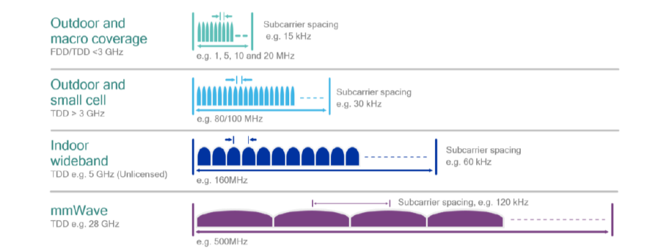
Масштабована нумерація OFDM із масштабуванням інтервалу піднесучих.
LTE підтримує пропускну здатність несучої до 20 МГц з переважно фіксованою нумерацією OFDM - інтервал піднесучих 15 кГц. Але NR пропонує масштабовану нумерацію OFDM для підтримки різноманітних діапазонів спектру та моделей розгортання. NR може працювати в діапазонах mmWave з великою шириною каналу (сотні МГц), а інтервал піднесучих OFDM повинен мати можливість відповідно масштабуватися, щоб складність ШПФ (швидкого перетворення Фур’є) не зростала експоненціально для ширших смуг пропускання.

Slide 8
Власні механізми прямої сумісності - нумерація за своєю суттю пристосована до будь-якої смуги частот.
Нова нумерація каналів
LDPC (Low-Density Parity-Checking) для каналів даних, Polar coding (полярне кодування) для контрольного каналу

Slide 9
Що користувач отримує від NR ?
Вбудована підтримка низької затримки та надмірної надійності
Гнучка та модульна архітектура RAN: розділений інтерфейсний, розділений контрольний та користувацькі рівні
Наскрізна підтримка Network Slicing (мережева архітектура, яка дозволяє мультиплексувати віртуалізовані та незалежні логічні мережі на одній і тій же інфраструктурі фізичної мережі. Кожен зріз мережі - це ізольована наскрізна мережа, розроблена для виконання різноманітних вимог, що вимагаються певним додатком)

Slide 10
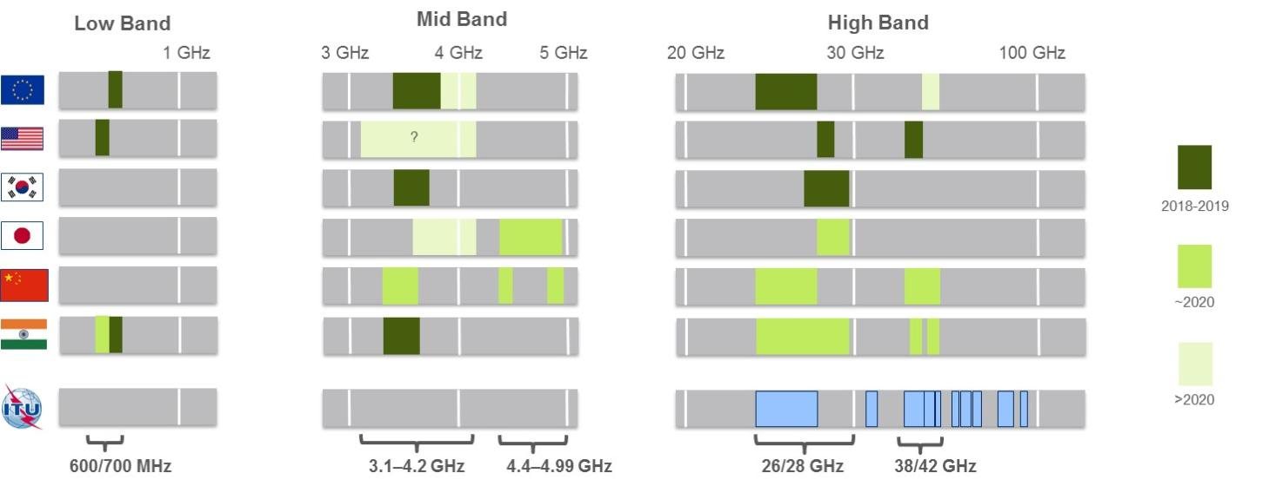
Розподіл спектру в світі

Slide 11
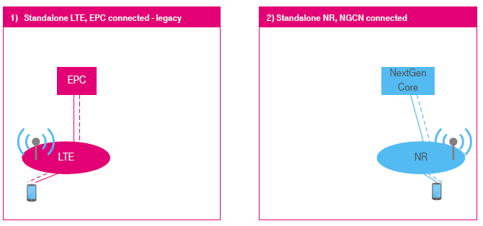
Архітектура системи 5G

Slide 12
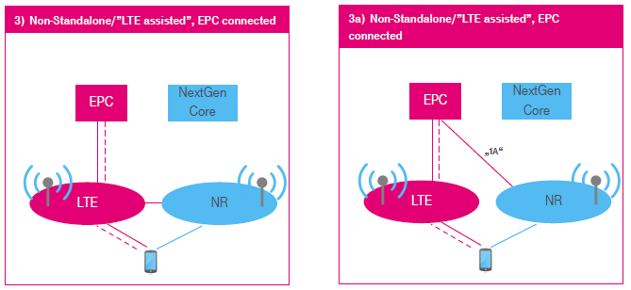

Slide 13
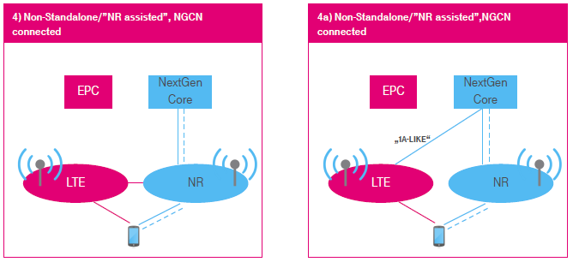

Slide 14
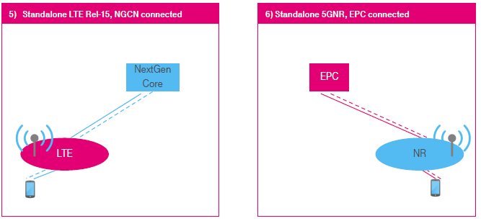

Slide 15
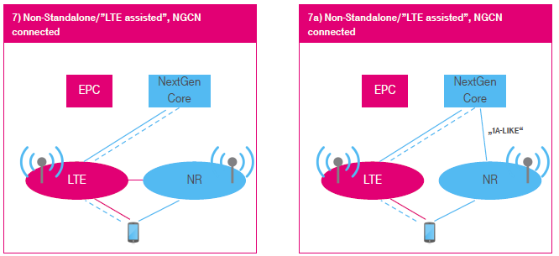

Slide 16
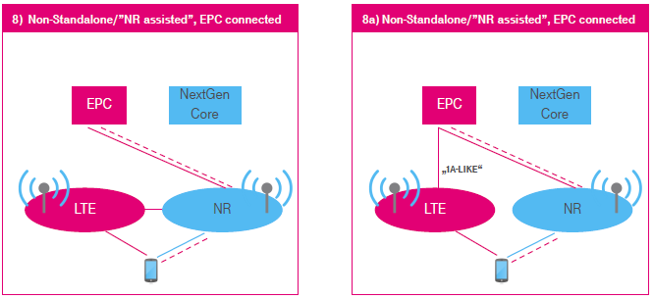
5G system architecture

Slide 17
Stand-alone (SA) і non-stand-alone (NSA)
NSA: NR мобільні пристрої приєднуються до NR base station (gNB), і gNB зворотні канали через LTE base station (eNB) до EPC core network.
SA: NR мобільні пристрої приєднуються до NR gNB, і gNB зворотні канали безпосередньо до NGCN.

Slide 18
Stand-alone (SA) і non-stand-alone (NSA)
NSA з «підтримкою LTE»( “LTE-assisted”) варіанти (3a, 4a, 7a, 8a) дозволяють трафіку користувацього рівня проходити бепосередньо від NR до EPC. Трафік контрольного рівня все ще проходить через мережу радіодоступу LTE

Slide 19
3GPP вирішив спочатку зосередитись на варіанті 3 NSA - найпростішому для розгортання операторами, що мають існуючі мережі LTE. Специфікації для них були написані ще в грудні 2017 року.

Slide 20
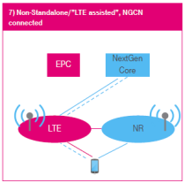
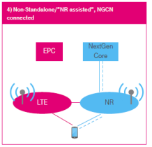
Специфікації SA були завершені за дві стадії, у червні 2018 року (більшість архітектур, що залишились) та грудні 2018 року (варіанти 4 та 7).
І вдосконалені мережі LTE, і технології радіодоступу NR будуть співіснувати в найближчому майбутньому, причому вдосконалені LTE на більш низьких частотах і NR на більш високих смугах..
EPC перетвориться на NGCN.

Slide 21
Мережа 4G (радіодоступ до LTE + ядро EPC) буде існувати і в еру 5G. Починаючи з 15-го випуску, усі специфікації 3GPP будуть позначені, за винятком тих кількох застарілих специфікацій, які обмежені для радіотехнологій GSM / EDGE (серія 4х та 5x) або UMTS (серія 25.) або з виключно комутацією каналів.

Slide 22
Серії специфікацій технологій радіодоступу
GERAN (GSM/EDGE) = 4x.- and 5x.-series
UTRAN (3G including HSPA) = 25.-series
E-UTRAN (pre-4G Releases 8..9) (true 4G Releases 10..12) (and Releases 13..14) = 36.-series
NR (5G Release 15 ...) = 38.-series
Multi-RAT, включно з Wi-Fi® = 37.-series

Slide 23
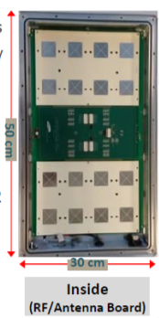
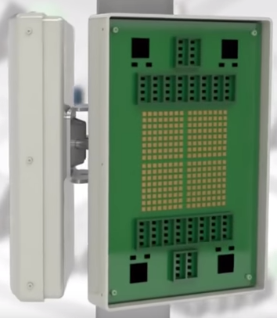
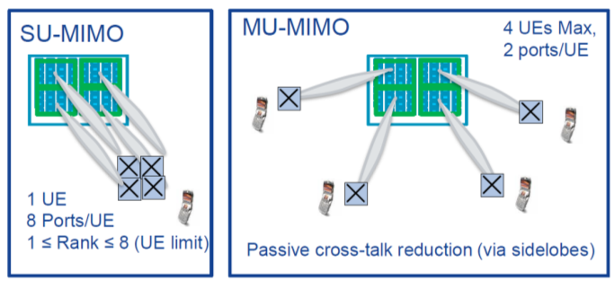
MASSIVE-MIMO
massive multiple input multiple output antenna arrays 8x8, 16x16, … 256x256 … (?)

Slide 24
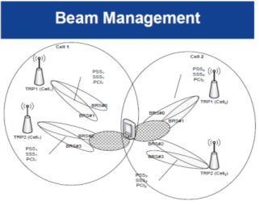
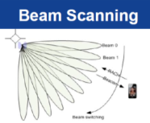
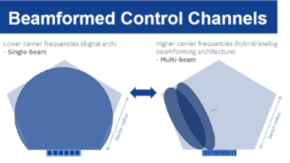
Massive-MIMO дають можливість працювати на цих довжинах хвиль, навіть у мобільному блоці, даючи можливість динамічно формувати промені, дозволяючи базовим станціям відстежувати рухомі мобільні пристрої, використовуючи низьку, але концентровану вихідну потужність

Slide 25
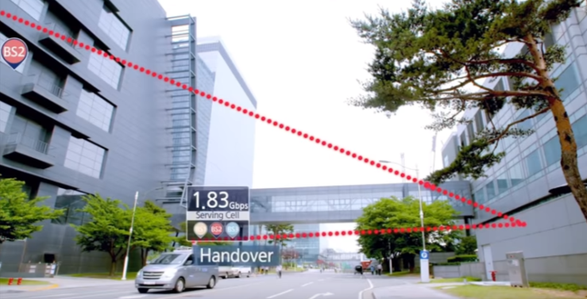
Це дозволяє керувати випромінюванням, використовуючи багатопроменеві відбиття, щоб поліпшити (а не погіршити!) продуктивність, перенаправляючи пучок сигналів навколо перешкод

Slide 26
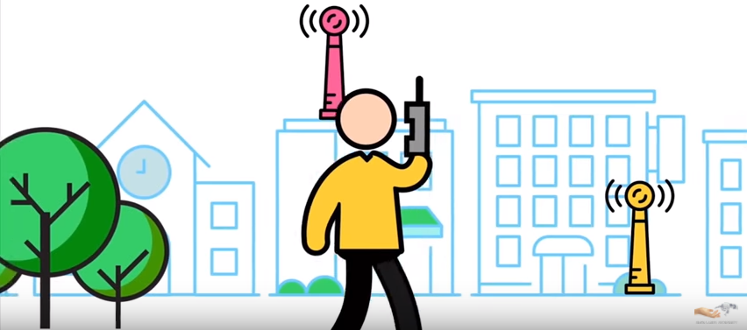
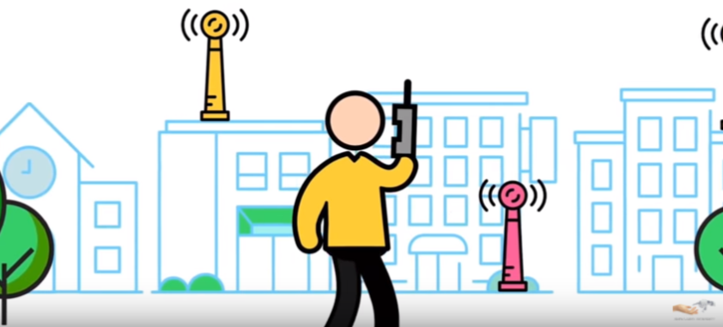
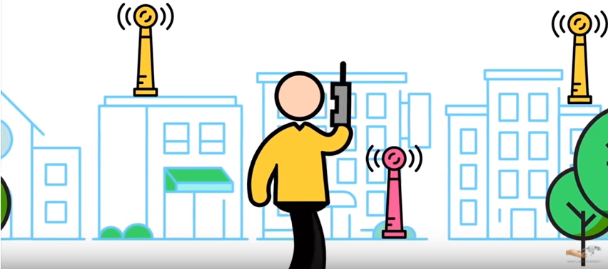
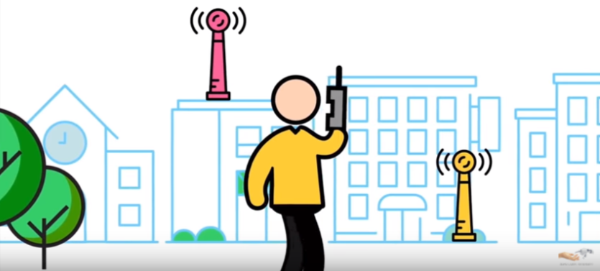
«Подвійне підключення» (DC), завдяки якому, майже під час передачі, мобільний блок зможе бути підключений до двох базових станцій, забезпечуючи безперебійну передачу обслуговування.

Slide 27
Coordinated multi-point connectivity (CoMP) – (Координоване багатоточкове підключення)- вдосконаленна система роботи поблизу межі стільника для одночасного підключення до двох або більше базових станцій

Slide 28
Front-haul, back-haul, relay, side-haul
core network
BBU
Front-haul – між радіочастотними блоками ВЧ і блоком базової смуги

Slide 29
Front-haul, back-haul, relay, side-haul
core network
NR back-haul – фіксоване з'єднання між RAN та CN, де немає волоконного з'єднання (BBU не показано для простоти)

Slide 30
Front-haul, back-haul, relay, side-haul
core network
Relay між gNB, не підключеними безпосередньо до CN

Slide 31
Front-haul, back-haul, relay, side-haul
core network
Side-haul – між мобільними пристроями (наприклад, критично важливим завданням, V2V, автоколони ...)

Slide 32
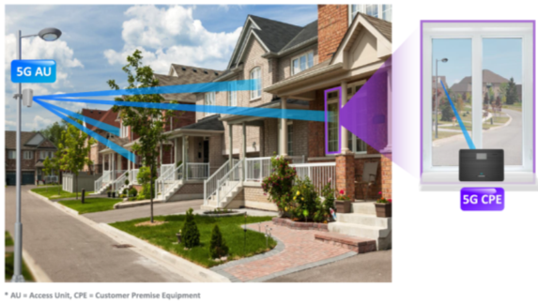
Фіксований бездротовий доступ
core network

Slide 33
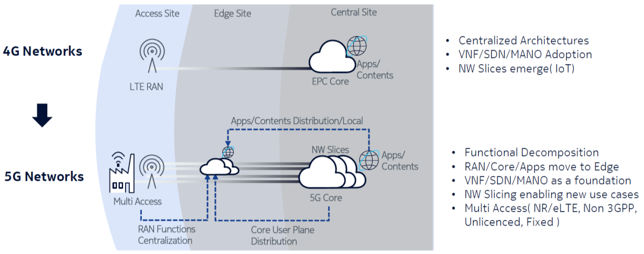
Еволюція від 4G до 5G

Slide 34
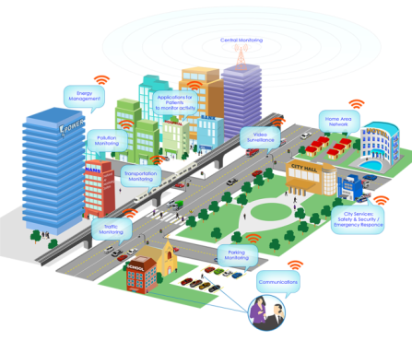
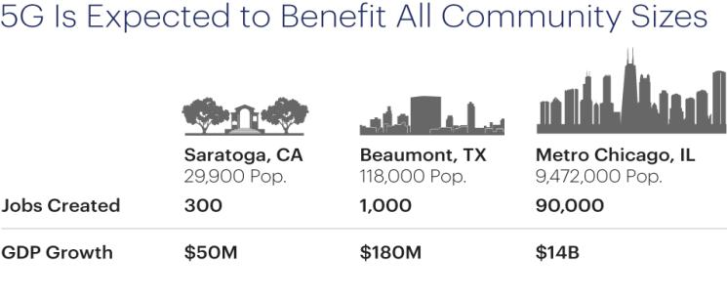
Який буде економічний вплив?
ВВП США зросте на $500 billion
Створення 3 мільйонів нових робочих місць
“Рішення“ розумного міста ”, що працюють на 5G, застосовувані лише для управління транспортним рухом та електричними мережами, можуть принести приблизно 160 мільярдів доларів вигод та економії місцевим громадам та їх жителям. Ці атрибути 5G дозволять містам скоротити час їзди на роботу, покращити громадську безпеку та забезпечити значну ефективність інтелектуальних мереж ".

Slide 36
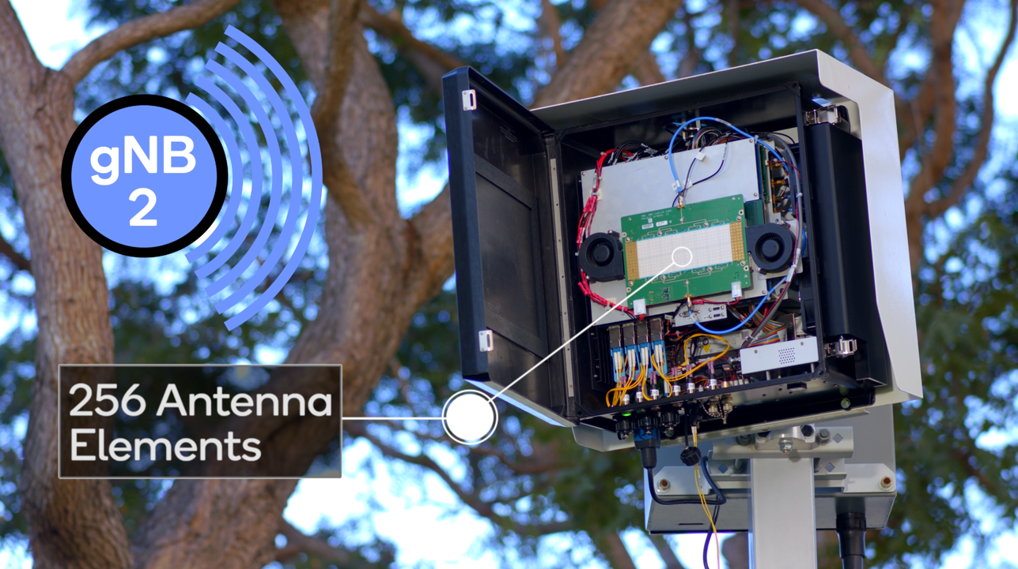

Slide 37
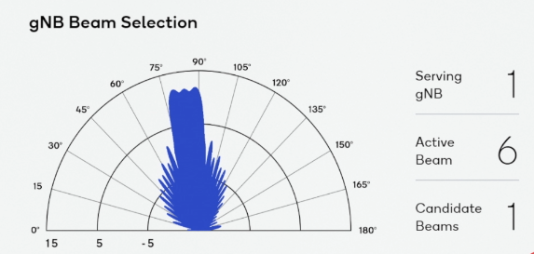
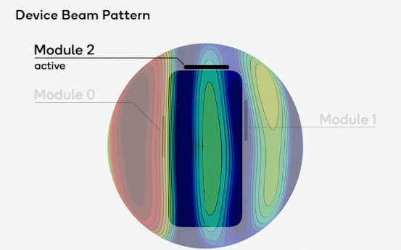

Slide 39
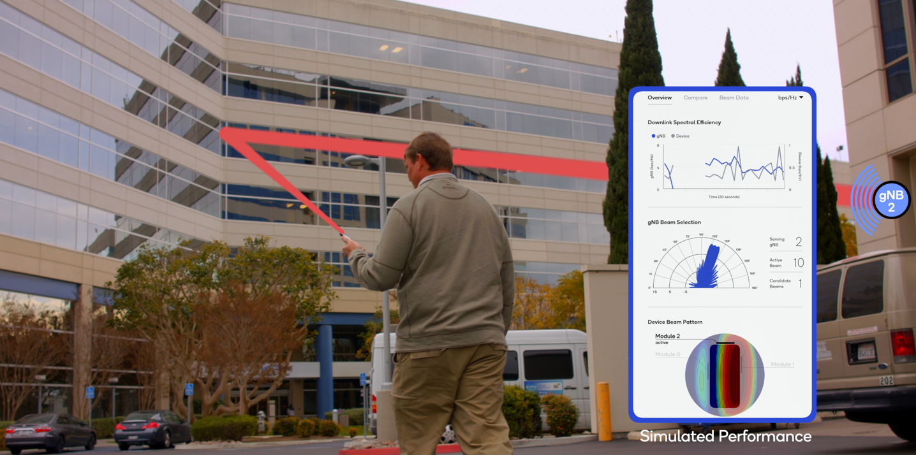

Slide 41
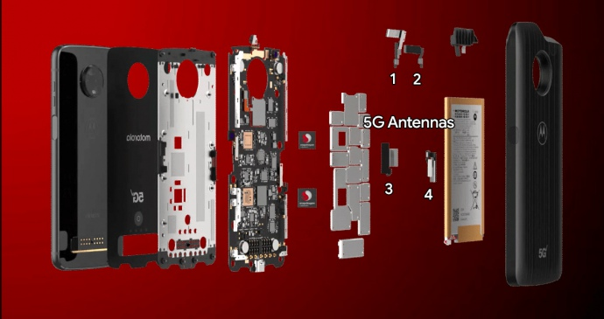
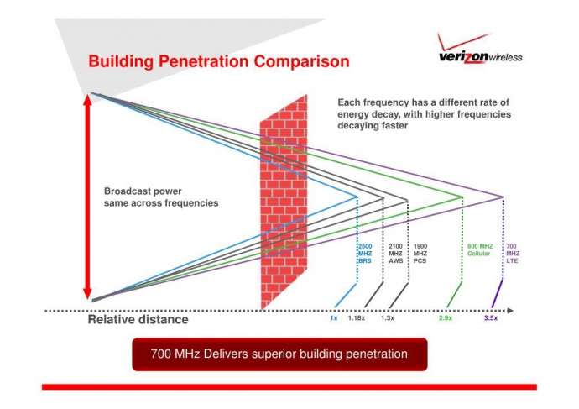

Slide 42
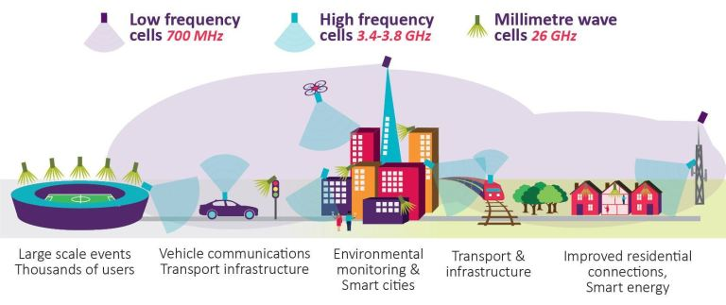

Slide 44
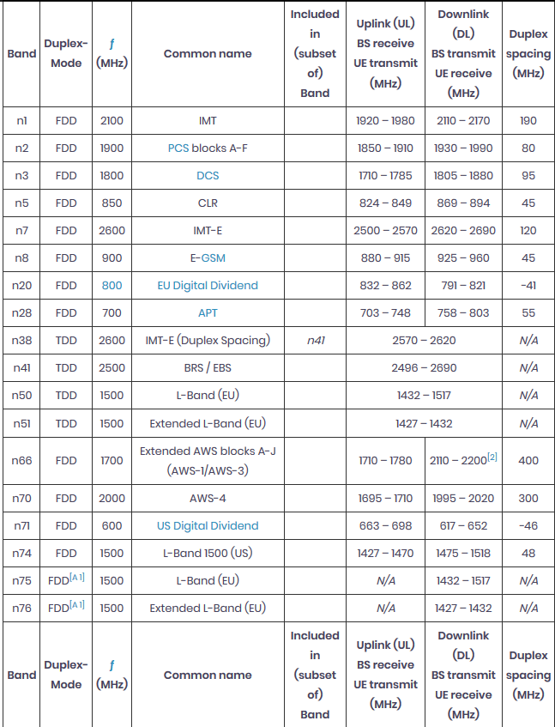
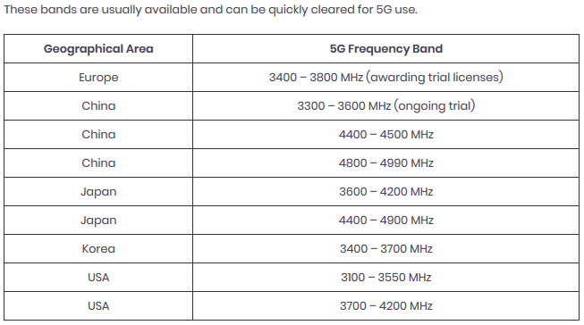
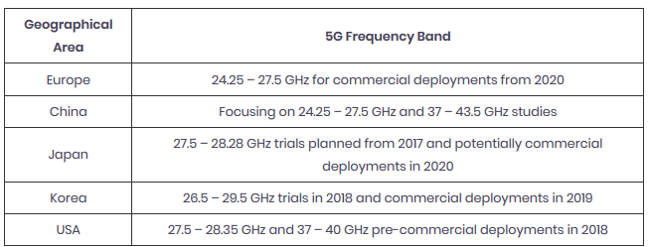

Slide 45
Дякую за увагу!

